Slide 1

KUT – Karazin University Timetable
Інноваційний сайт розкладу ХНУ Каразіна

Slide 2
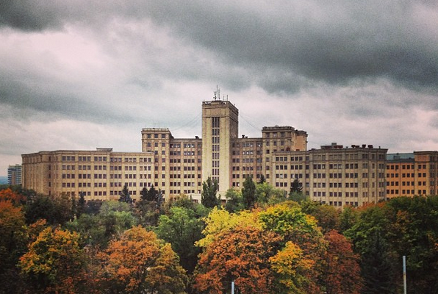

Slide 3
актуальність
Відсутність спеціального сайту для розкладу ХНУ
Недоступність актуальної інформації про заняття
Немає мобільних додатків для університету
Складність структури розкладу

Slide 4
постановка задачі
Простий і доступний сайт розкладу
Актуальна база даних
Вивід інформації без перезавантаження сторінки
Сучасний інтерфейс
Доступність з будь-яких пристроїв

Slide 5
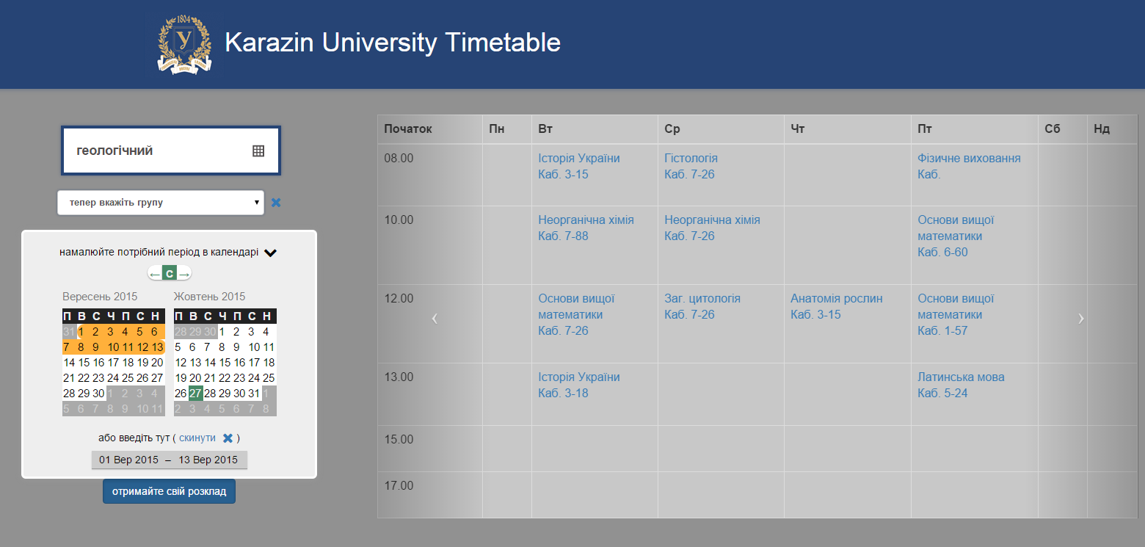
Головна сторінка

Slide 6

вибір факультету

Slide 7
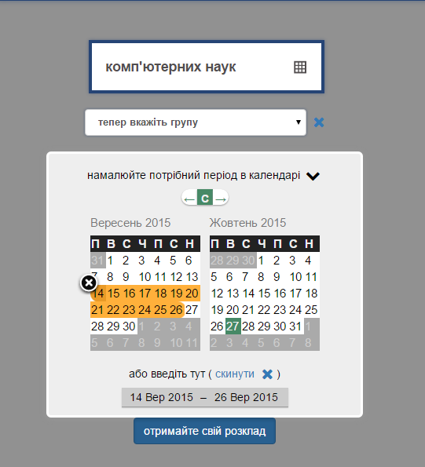
супер-календар

Slide 8
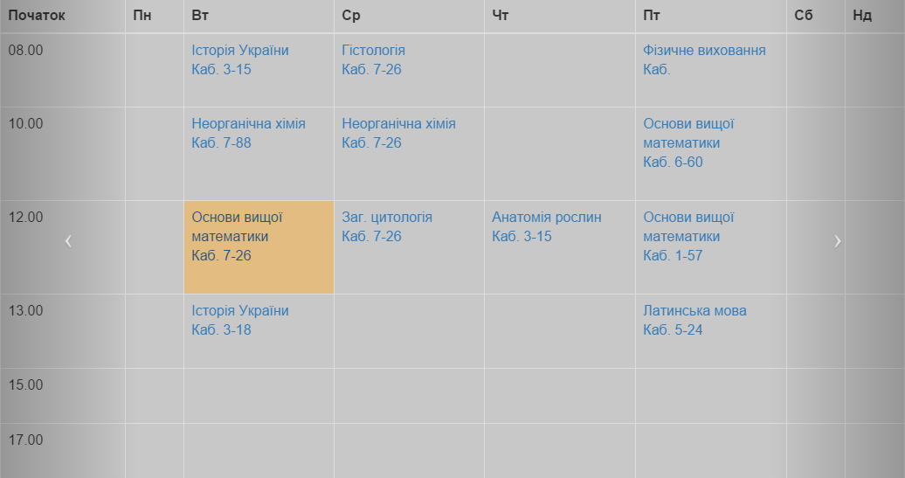
клікабельна таблиця

Slide 9
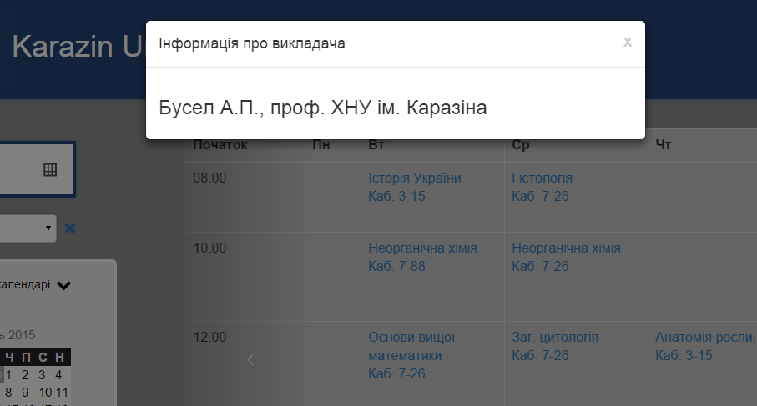
додаткова інформація про викладача

